Slide 1


최종 도로 설계
친해지길 바래
권우정
김영식
김평동
이선오
박병규

Slide 2
CONTENTS
TABLE OF CONTENTS
Ⅰ. 도로 계획
Ⅱ. 종단, 횡단 야장.
Ⅲ. 종곡선 기울기 결정
Ⅳ. 횡단면도 결정
Ⅴ. 토공량 계산
Ⅳ`. 토적도
결 론
도로 기하 구조 설계
Page 2

Slide 3
도로 계획
(1) 노선 선정
(2) 결과 도출 과정
도로 기하 구조 설계

Slide 4
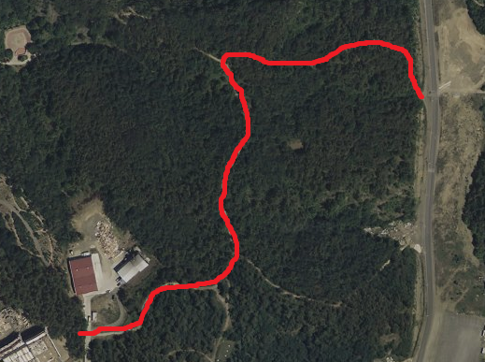
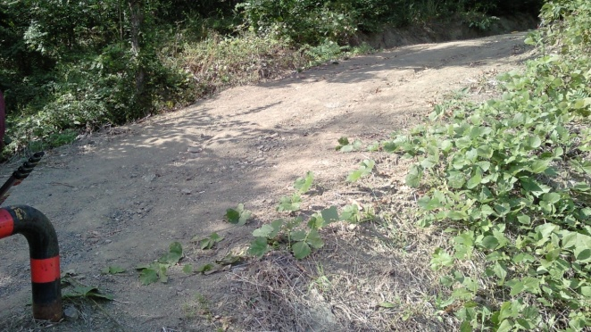
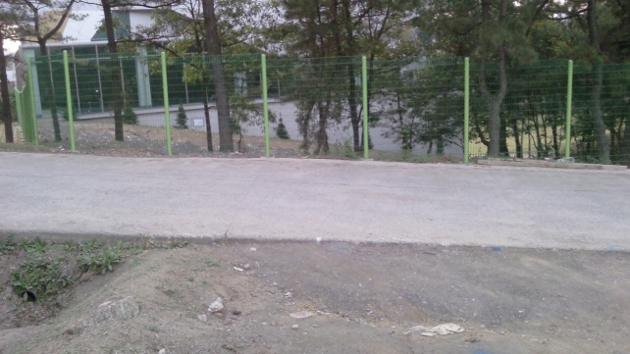
Ⅰ. 도로 계획
1
도로 계획
(1) 노선 계획
도로 기하 구조 설계

Slide 5
Ⅰ. 도로 계획
1
도로 계획
(2) 결과 도출 과정
종단 기울기 결정
횡단 면도 작성
FeedBack
토공량 계산
최종 노선 결정
도로 기하 구조 설계

Slide 6
종,횡단 야장
(1) 종단 야장 정리
(2) 횡단 야장 정리``
도로 기하 구조 설계

Slide 7
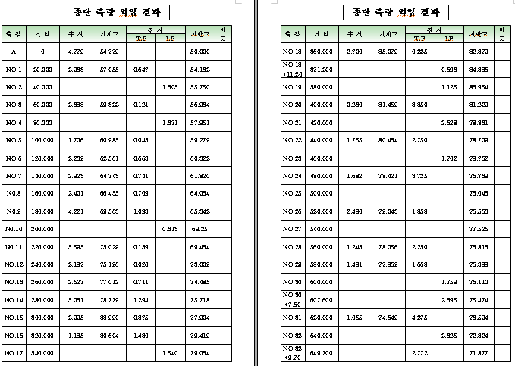
종단 야장
도로 기하 구조 설계
Page 7

Slide 8
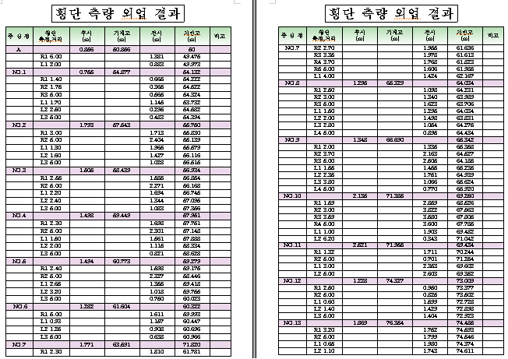
횡단 야장 (1)
도로 기하 구조 설계
Page 8

Slide 9
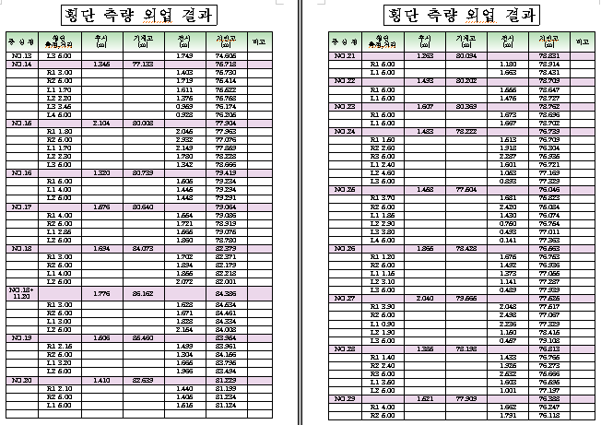
횡단 야장 (2)
도로 기하 구조 설계
Page 9

Slide 10
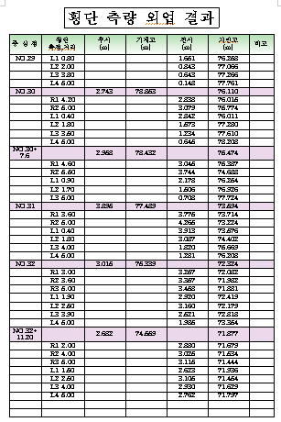
횡단 야장 (3)
도로 기하 구조 설계
Page 10

Slide 11
종곡선 기울기 결정
(1) 시점 기울기 결정
(2) No.18점 기울기 결정``
(3) 종점 기울기 결정
(4) 종단 높이 결정
도로 기하 구조 설계

Slide 12
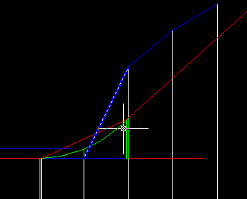
Ⅱ. 종곡선 기울기 결정
2
종곡선 기울기 결정
(1) 시점 종곡선
8.1%
0.0%
도로 기하 구조 설계

Slide 13
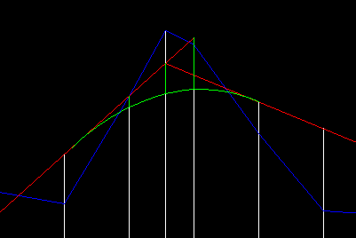
Ⅱ. 종곡선 기울기 결정
2
종곡선 기울기 결정
(2) No.18점 종곡선
8.1%
-4.1%
도로 기하 구조 설계

Slide 14
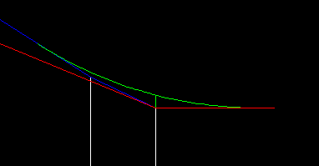
Ⅱ. 종곡선 기울기 결정
2
종곡선 기울기 결정
(3) 종점 종곡선
도로 기하 구조 설계

Slide 15
Ⅱ. 종곡선 기울기 결정
2
종곡선 기울기 결정
(4) 종단 높이 결정
 | 지반고 | 절(성)토 높이 | 예상지반고
NO.0 | 50m | +0.347 | 50.347
NO.1 | 54.129 | -2.341 | 51.788
NO.2 | 55.750 | - 2.174 | 53.576
NO.3 | 56.894 | - 1.493 | 55.401
NO.4 | 57.851 | - 0.448 | 57.403
NO.5 | 58.892 | 0.106 | 58.998
NO.6 | 60.322 | 0.477 | 60.799
NO.7 | 61.820 | 0.769 | 62.589
NO.8 | 64.094 | 0.293 | 64.387
NO.9 | 65.842 | 0.348 | 66.190
NO.10 | 68.250 | -0.262 | 67.988
NO.11 | 69.494 | 0.304 | 69.798
도로 기하 구조 설계

Slide 16
Ⅱ. 종곡선 기울기 결정
2
종곡선 기울기 결정
(4) 종단 높이 결정
 | 지반고 | 절(성)토 높이 | 예상지반고
NO.12 | 73.009 | - 1.428 | 71.581
NO.13 | 74.435 | - 1.056 | 73.379
NO.14 | 75.718 | -0.537 | 75.181
NO.15 | 77.834 | - 0.856 | 76.978
NO.16 | 78.418 | 0.363 | 78.781
NO.17 | 78.054 | 2.528 | 80.582
NO.18 | 82.978 | -0.590 | 82.388
NO.18+ | 84.335 | -1.946 | 83.389
NO.19 | 83.854 | - 1.644 | 82.210
NO.20 | 81.228 | 1.802 | 81.371
NO.21 | 78.891 | 3.861 | 80.540
NO.22 | 78.709 | 3.875 | 79.721
도로 기하 구조 설계

Slide 17
Ⅱ. 종곡선 기울기 결정
2
종곡선 기울기 결정
(4) 종단 높이 결정
 | 지반고 | 절(성)토 높이 | 예상지반고
NO.23 | 78.752 | 0.139 | 78.891
NO.24 | 78.783 | -0.722 | 78.061
NO.25 | 78.054 | -0.811 | 77.243
NO.26 | 76.568 | -0.158 | 76.410
NO.27 | 77.525 | -1.938 | 75.587
NO.28 | 76.383 | 0.488 | 76.871
NO.29 | 76.933 | - 2.172 | 74.761
NO.30 | 76.110 | - 2.179 | 73.931
NO.30+ | 75.474 | - 1.853 | 73.621
NO.31 | 73.584 | - 1.892 | 73.112
NO.32 | 72.924 | - 0.735 | 72.281
NO.32+ | 71.877 | 0.214 | 71.889
도로 기하 구조 설계

Slide 18
횡단면도 결정
(1) 횡단면도 결정
도로 기하 구조 설계

Slide 19


Ⅲ. 횡단면도 결정
3
횡단면도 결정
(1) 횡단면도 도면
A – 20 , A 점
 | 절 토 | 성 토 | 누가 토량
 | 1.283 | -6.218 | -4.935
도로 기하 구조 설계

Slide 20
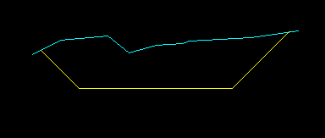
Ⅲ. 횡단면도 결정
3
횡단면도 결정
(1) 횡단면도 도면
A , No.1 점
 | 절 토 | 성 토 | 누가 토량
 | 263.193 | 0 | 258.258
도로 기하 구조 설계

Slide 21
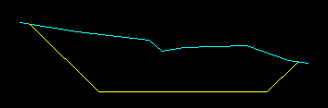
Ⅲ. 횡단면도 결정
3
횡단면도 결정
(1) 횡단면도 도면
No.1,No2점
 | 절 토 | 성 토 | 누가 토량
 | 498.52 | 0 | 756.786
도로 기하 구조 설계

Slide 22
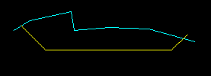
Ⅲ. 횡단면도 결정
3
횡단면도 결정
(1) 횡단면도 도면
No.2,No3점
 | 절 토 | 성 토 | 누가 토량
 | 380.79 | 0 | 1137.55
도로 기하 구조 설계

Slide 23
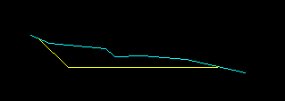
Ⅲ. 횡단면도 결정
3
횡단면도 결정
(1) 횡단면도 도면
No.3,No4점
 | 절 토 | 성 토 | 누가 토량
 | 206.03 | 0 | 1343.588
도로 기하 구조 설계

Slide 24

Ⅲ. 횡단면도 결정
3
횡단면도 결정
(1) 횡단면도 도면
No.4,No5점
 | 절 토 | 성 토 | 누가 토량
 | 80.85 | 4.311 | 1420.127
도로 기하 구조 설계

Slide 25

Ⅲ. 횡단면도 결정
3
횡단면도 결정
(1) 횡단면도 도면
No.5,No6점
 | 절 토 | 성 토 | 누가 토량
 | 19.01 | 47.637 | 1391.5
도로 기하 구조 설계

Slide 26

Ⅲ. 횡단면도 결정
3
횡단면도 결정
(1) 횡단면도 도면
No.6,No7점
 | 절 토 | 성 토 | 누가 토량
 | 0 | 111.632 | 1279.868
도로 기하 구조 설계

Slide 27
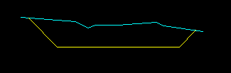
Ⅲ. 횡단면도 결정
3
횡단면도 결정
(1) 횡단면도 도면
No.7,No8점
 | 절 토 | 성 토 | 누가 토량
 | 141.91 | 67.806 | 1353.972
도로 기하 구조 설계

Slide 28
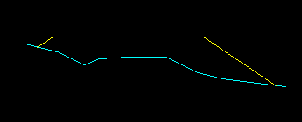
Ⅲ. 횡단면도 결정
3
횡단면도 결정
(1) 횡단면도 도면
No.8,No.9점
 | 절 토 | 성 토 | 누가 토량
 | 141.91 | 128.853 | 1367.029
도로 기하 구조 설계

Slide 29
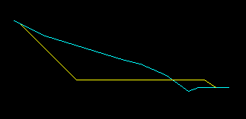
Ⅲ. 횡단면도 결정
3
횡단면도 결정
(1) 횡단면도 도면
No.9,No.10점
 | 절 토 | 성 토 | 누가 토량
 | 107.5 | 138.195 | 1336.334
도로 기하 구조 설계

Slide 30

Ⅲ. 횡단면도 결정
3
횡단면도 결정
(1) 횡단면도 도면
No.10,No.11점
 | 절 토 | 성 토 | 누가 토량
 | 127.4 | 35.46 | 1428.274
도로 기하 구조 설계

Slide 31
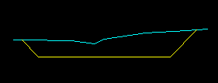
Ⅲ. 횡단면도 결정
3
횡단면도 결정
(1) 횡단면도 도면
No.11,No.12점
 | 절 토 | 성 토 | 누가 토량
 | 129.48 | 26.118 | 1531.636
도로 기하 구조 설계

Slide 32

Ⅲ. 횡단면도 결정
3
횡단면도 결정
(1) 횡단면도 도면
No.12,No.13점
 | 절 토 | 성 토 | 누가 토량
 | 179.821 | 0 | 1711.457
도로 기하 구조 설계

Slide 33

Ⅲ. 횡단면도 결정
3
횡단면도 결정
(1) 횡단면도 도면
No.13,No.14점
 | 절 토 | 성 토 | 누가 토량
 | 87.8 | 0.072 | 1799.185
도로 기하 구조 설계

Slide 34

Ⅲ. 횡단면도 결정
3
횡단면도 결정
(1) 횡단면도 도면
No.14,No.15점
 | 절 토 | 성 토 | 누가 토량
 | 69.8 | 0.072 | 1858.913
도로 기하 구조 설계

Slide 35
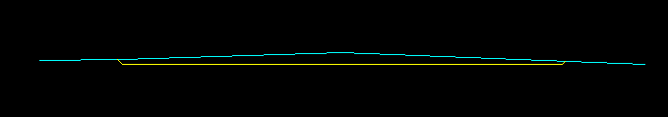
Ⅲ. 횡단면도 결정
3
횡단면도 결정
(1) 횡단면도 도면
No.15,No.16점
 | 절 토 | 성 토 | 누가 토량
 | 63.6 | 0 | 1932.513
도로 기하 구조 설계

Slide 36
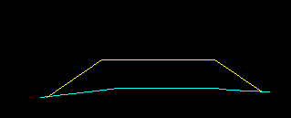
Ⅲ. 횡단면도 결정
3
횡단면도 결정
(1) 횡단면도 도면
No.16,No.17점
 | 절 토 | 성 토 | 누가 토량
 | 11.36 | 221.302 | 1456.548
도로 기하 구조 설계

Slide 37

Ⅲ. 횡단면도 결정
3
횡단면도 결정
(1) 횡단면도 도면
No.17,No.18점
 | 절 토 | 성 토 | 누가 토량
 | 0 | 266.023 | 1456.548
도로 기하 구조 설계

Slide 38

Ⅲ. 횡단면도 결정
3
횡단면도 결정
(1) 횡단면도 도면
No.18,No.18+11.7점
 | 절 토 | 성 토 | 누가 토량
 | 24.192 | 25.0438 | 1455.696
도로 기하 구조 설계

Slide 39
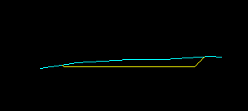
Ⅲ. 횡단면도 결정
3
횡단면도 결정
(1) 횡단면도 도면
No.18+11.7 , No.19점
 | 절 토 | 성 토 | 누가 토량
 | 3.112 | 0 | 1459.808
도로 기하 구조 설계

Slide 40

Ⅲ. 횡단면도 결정
3
횡단면도 결정
(1) 횡단면도 도면
No.19 , No.20점
 | 절 토 | 성 토 | 누가 토량
 | 34.6 | 134.379 | 1359.029
도로 기하 구조 설계

Slide 41

Ⅲ. 횡단면도 결정
3
횡단면도 결정
(1) 횡단면도 도면
No.20 , No.21점
 | 절 토 | 성 토 | 누가 토량
 | 0 | 494.748 | 864.281
도로 기하 구조 설계

Slide 42

Ⅲ. 횡단면도 결정
3
횡단면도 결정
(1) 횡단면도 도면
No.21 , No.22점
 | 절 토 | 성 토 | 누가 토량
 | 0 | 587.232 | 277.049
도로 기하 구조 설계

Slide 43

Ⅲ. 횡단면도 결정
3
횡단면도 결정
(1) 횡단면도 도면
No.22 , No.23점
 | 절 토 | 성 토 | 누가 토량
 | 0 | 347.886 | -70.837
도로 기하 구조 설계

Slide 44

Ⅲ. 횡단면도 결정
3
횡단면도 결정
(1) 횡단면도 도면
No.23 , No.24점
 | 절 토 | 성 토 | 누가 토량
 | 0 | 401.697 | -472.534
도로 기하 구조 설계

Slide 45

Ⅲ. 횡단면도 결정
3
횡단면도 결정
(1) 횡단면도 도면
No.24 , No.25점
 | 절 토 | 성 토 | 누가 토량
 | 0 | 531.711 | -1004.245
도로 기하 구조 설계

Slide 46

Ⅲ. 횡단면도 결정
3
횡단면도 결정
(1) 횡단면도 도면
No.25 , No.26점
 | 절 토 | 성 토 | 누가 토량
 | 0 | 290.835 | -1295.08
도로 기하 구조 설계

Slide 47

Ⅲ. 횡단면도 결정
3
횡단면도 결정
(1) 횡단면도 도면
No.26 , No.27점
 | 절 토 | 성 토 | 누가 토량
 | 133.05 | 39.798 | -1201.828
도로 기하 구조 설계

Slide 48

Ⅲ. 횡단면도 결정
3
횡단면도 결정
(1) 횡단면도 도면
No.27 , No.28점
 | 절 토 | 성 토 | 누가 토량
 | 208.67 | 0 | -993.158
도로 기하 구조 설계

Slide 49

Ⅲ. 횡단면도 결정
3
횡단면도 결정
(1) 횡단면도 도면
No.28 , No.29점
 | 절 토 | 성 토 | 누가 토량
 | 263.29 | 6.97 | -736.838
도로 기하 구조 설계

Slide 50

Ⅲ. 횡단면도 결정
3
횡단면도 결정
(1) 횡단면도 도면
No.29 , No.30점
 | 절 토 | 성 토 | 누가 토량
 | 506.31 | 6.97 | -237.498
도로 기하 구조 설계

Slide 51

Ⅲ. 횡단면도 결정
3
횡단면도 결정
(1) 횡단면도 도면
No.30 , No.30+7.6점
 | 절 토 | 성 토 | 누가 토량
 | 231.38 | 6.97 | -13.088
도로 기하 구조 설계

Slide 52

Ⅲ. 횡단면도 결정
3
횡단면도 결정
(1) 횡단면도 도면
No.30+7.6 , No.31점
 | 절 토 | 성 토 | 누가 토량
 | 275.444 | 6.97 | 255.386
도로 기하 구조 설계

Slide 53
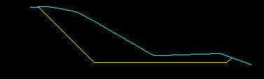

Ⅲ. 횡단면도 결정
3
횡단면도 결정
(1) 횡단면도 도면
No.31 , No.32점
 | 절 토 | 성 토 | 누가 토량
 | 13.22 | 3.605 | 265.001
도로 기하 구조 설계

Slide 54

Ⅲ. 횡단면도 결정
3
횡단면도 결정
(1) 횡단면도 도면
No.32 , No.32+9.7점
 | 절 토 | 성 토 | 누가 토량
 | 5.445 | 3.66 | 266.786
도로 기하 구조 설계

Slide 55

Ⅲ. 횡단면도 결정
3
횡단면도 결정
(1) 횡단면도 도면
No.32+9.7 , E점
 | 절 토 | 성 토 | 누가 토량
 | 11.385 | 3.49 | 274.681
도로 기하 구조 설계

Slide 56
Ⅲ. 횡단면도 결정
3
횡단면도 결정
(1) 횡단면도 도면
도로 기하 구조 설계

Slide 57
Ⅲ. 횡단면도 결정
3
횡단면도 결정
(1) 횡단면도 도면
도로 기하 구조 설계

Slide 58
Ⅲ. 횡단면도 결정
3
횡단면도 결정
(1) 횡단면도 도면
도로 기하 구조 설계

Slide 59
토공량 계산
양단면 평균법에 의한 토공량 계산
False 사례
토공량 계산표
도로 기하 구조 설계

Slide 60
Ⅳ. 토공량 계산
4
토공량 계산
(1)양단면 평균법에 의한 토공량 계산
명 칭 |  | L | C
암석 또는 돌 | 굳은 망석 중성도의 궅은 암석 연한 암석 돌덩이,호박돌 | 1.65~2.00 1.5~1.7 1.3~1.7 1.1~1.2 | 1.8~1.5 1.2~1.4 1.0~1.3 1.95~1.05
막돌 섞인 흙 | 막돌 막돌이 섞인 흙 고열된 막돌이 섞인 흙 | 1.1~1.2 1.1~1.3 1.25~1.45 | 0.85~1.05 0.85~1.0 1.1~1.3
모 래 | 모 래 돌덩이 호박돌 섞인 모래 | 1.1~1.2 1.15~1.2 | 0.85~0.95 0.9~1.0
보통흙 | 사질토 돌덩이,호박돌 섞인 모래 | 1.2~1.3 1.4~1.45 | 0.85~0.95 0.9~1.0
점성 토등 | 점성토 | 1.2~1.45 | 0.85~0.95
토공량 계산에는 국토해양부에서 권장하고 있는 양단면 평균법을 주로 사용한다.
측점란에 각 횡단면도의 중심점을 기입한다.
거리란에 각 거리간의 거리를 기입한다.
단면적란에 각 횡단면도에서 계산된 횡단면적을 절토와 성토로 나누어 기입한다.
평균단면적은 각 종단 측점의 양단면적을 평균하여 기입한다.
절토의 토량란에는 평균단면적에 거기를 곱하여 기입한다.
성토의 토량변화율 C값은 일반적으로 0.8~0.9를 많이 사용한다 >>0.9
성토의 보정토량란에는 평균단면적에 거리를 곱하고 토량변화율의 역수를 곱하여 기입한다.
차인 토량란에는 절토량과 보정성토량의 차이를 기입한다.
누가 토량란에는 출발점 차인토량에 누적 합을 기인한다.
최종 측점의 누가 토량이 0일때 절 성토량이 완전한 균형을 이루고 있다는 것을 의미한다. 그러나 절성토량이 완전한 균형은 불가능하므로 시공기면을 조정하면서 토량계산을 반복하여 누가 토량이 최소되도록 한다.
도로 기하 구조 설계

Slide 61
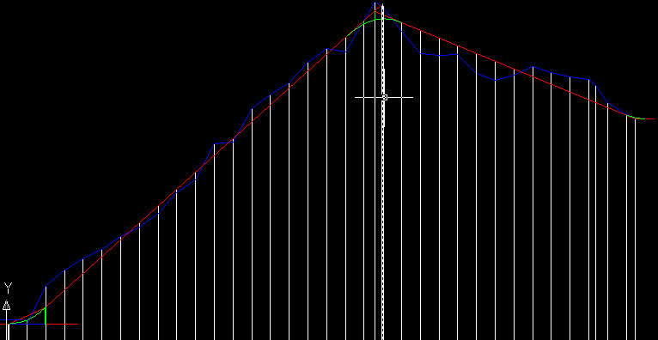
Ⅳ. 토공량 계산
4
토공량 계산
(2) False 사례
첫 번째 경우.
기 울 기 | m | 8.9 %
 | n | -4.1%
성 토 량 |  | 3342.141
절 토 량 |  | 5755.491
누가토량 |  | 2413.35
도로 기하 구조 설계

Slide 62
Ⅳ. 절토, 성토량 계산
4
토공량 계산
(3) 토공량 계산
절 토 량 |  |  |  |  |  | 성토량 |  |  |  |  | 차인토량 | 누가토량
 |  | 단면적 | 거리 | 토량 | 평균 | 단면적 | 거리 | 보정 | 토량 | 평균
A-1 | A | 0 | 20 | 0 | 1.283 | 0 | 19 | 0.9 | 0 | 6.218 | -4.935 | -4.935
 |  | 0.135 | 20 | 2.565 |  | 0.7273 | 19 | 0.9 | 12.437
A | 1 | 0.135 | 20 | 2.565 | 263.193 | 0 | 20 | 0.9 | 0 | 0 | 263.193 | 258.258
 |  | 26.191 | 20 | 523.82 |  | 0 | 20 | 0.9 | 0
1 | 2 | 26.191 | 20 | 523.82 | 498.51 | 0 | 20 | 0.9 | 0 | 0 | 498.51 | 756.768
 |  | 23.660 | 20 | 473.2 |  | 0 | 20 | 0.9 | 0
2 | 3 | 23.66 | 20 | 473.2 | 380.79 | 0 | 20 | 0.9 | 0 | 0 | 380.79 | 1137.558
 |  | 14.419 | 20 | 288.38 |  | 0 | 20 | 0.9 | 0
3 | 4 | 14.419 | 20 | 288.38 | 206.03 | 0 | 20 | 0.9 | 0 | 0 | 206.03 | 1343.588
 |  | 6.184 | 20 | 123.68 |  | 0 | 20 | 0.9 | 0
4 | 5 | 6.184 | 20 | 123.68 | 80.85 | 0 | 20 | 0.9 | 0 | 4.311 | 76.539 | 1420.127
 |  | 1.901 | 20 | 38.02 |  | 0.479 | 20 | 0.9 | 8.622
5 | 6 | 1.901 | 20 | 38.02 | 19.01 | 0.479 | 20 | 0.9 | 8.622 | 47.637 | -28.627 | 1391.5
 |  | 0 | 20 | 0 |  | 4.841 | 20 | 0.9 | 87.652
6 | 7 | 0 | 20 | 0 | 0 | 4.841 | 20 | 0.9 | 87.652 | 111.632 | -111.632 | 1279.868
 |  | 0 | 20 | 0 |  | 7.534 | 20 | 0.9 | 135.612
7 | 8 | 0 | 20 | 0 | 141.91 | 7.534 | 20 | 0.9 | 135.612 | 67.806 | 74.104 | 1353.972
 |  | 14.191 | 20 | 283.82 |  | 0 | 20 | 0.9 | 0
8 | 9 | 14.191 | 20 | 283.82 | 141.91 | 0 | 20 | 0.9 | 0 | 128.853 | 13.057 | 1367.029
 |  | 0 | 20 | 0 |  | 14.317 | 20 | 0.9 | 257.706
9 | 10 | 0 | 20 | 0 | 107.5 | 14.317 | 20 | 0.9 | 257.706 | 138.195 | -30.695 | 1336.334
 |  | 10.750 | 20 | 215 |  | 1.038 | 20 | 0.9 | 18.684
10 | 11 | 10.750 | 20 | 215 | 127.4 | 1.038 | 20 | 0.9 | 18.684 | 35.46 | 91.94 | 1428.274
 |  | 1.990 | 20 | 39.8 |  | 2.902 | 20 | 0.9 | 52.236
 |  |  |  |  | 1,968.386 |  |  |  |  | 540.112
도로 기하 구조 설계
Page 62

Slide 63
Ⅳ. 절토, 성토량 계산
4
토공량 계산
(3) 토공량 계산
절 토 량 |  |  |  |  |  | 성토량 |  |  |  |  | 차인토량 | 누가토량
 |  | 단면적 | 거리 | 토량 | 평균 | 단면적 | 거리 | 보정 | 토량 | 평균
11 | 12 | 1.990 | 20 | 39.8 | 129.48 | 2.902 | 20 | 0.9 | 52.236 | 26.118 | 103.362 | 1531.636
 |  | 10.958 | 20 | 219.16 |  | 0 | 20 | 0.9 | 0
12 | 13 | 10.958 | 20 | 219.16 | 179.821 | 0 | 20 | 0.9 | 0 | 0 | 179.821 | 1711.457
 |  | 7.024 | 20 | 140.482 |  | 0 | 20 | 0.9 | 0
13 | 14 | 7.024 | 20 | 140.48 | 87.8 | 0 | 20 | 0.9 | 0 | 0.072 | 87.728 | 1799.185
 |  | 1.756 | 20 | 35.12 |  | 0.008 | 20 | 0.9 | 0.144
14 | 15 | 1.756 | 20 | 35.12 | 69.8 | 0.008 | 20 | 0.9 | 0.144 | 0.072 | 69.728 | 1868.913
 |  | 5.224 | 20 | 104.48 |  | 0 | 20 | 0.9 | 0
15 | 16 | 5.224 | 20 | 104.48 | 63.6 | 0 | 20 | 0.9 | 0 | 0 | 63.6 | 1932.513
 |  | 1.136 | 20 | 22.72 |  | 0 | 20 | 0.9 | 0
16 | 17 | 1.136 | 20 | 22.72 | 11.36 | 0 | 20 | 0.9 | 0 | 221.302 | -209.942 | 1722.571
 |  | 0 | 20 | 0 |  | 23.478 | 20 | 0.9 | 422.604
17 | 18 | 0 | 20 | 0 | 0 | 23.478 | 20 | 0.9 | 422.604 | 266.023 | -266.023 | 1456.548
 |  | 0 | 20 | 0 |  | 4.969 | 20 | 0.9 | 89.442
18 | 18+11 | 0 | 11.2 | 0 | 24.192 | 4.969 | 11.2 | 0.9 | 50.0875 | 25.0438 | -0.852 | 1455.696
 |  | 4.320 | 11.2 | 48.384 |  | 0 | 11.2 | 0.9 | 0
18+11 | 19 | 4.320 | 0.8 | 3.456 | 3.112 | 0 | 0.8 | 0.9 | 0 | 0 | 3.112 | 1458.808
 |  | 3.460 | 0.8 | 2.768 |  | 0 | 0.8 | 0.9 | 0
 |  |  |  |  | 569.165 |  |  |  |  | 538.6308
도로 기하 구조 설계
Page 63

Slide 64
Ⅳ. 절토, 성토량 계산
4
토공량 계산
(3) 토공량 계산
절 토 량 |  |  |  |  |  | 성토량 |  |  |  |  | 차인토량 | 누가토량
 |  | 단면적 | 거리 | 토량 | 평균 | 단면적 | 거리 | 보정 | 토량 | 평균
19 | 20 | 3.460 | 20 | 69.2 | 34.6 | 0 | 20 | 0.9 | 0 | 134.379 | -99.779 | 1359.029
 |  | 0 | 20 | 0 |  | 14.931 | 20 | 0.9 | 268.758
20 | 21 | 0 | 20 | 0 | 0 | 14.931 | 20 | 0.9 | 268.758 | 494.748 | -494.748 | 864.281
 |  | 0 | 20 | 0 |  | 40.041 | 20 | 0.9 | 720.738
21 | 22 | 0 | 20 | 0 | 0 | 40.041 | 20 | 0.9 | 720.738 | 587.232 | -587.232 | 277.049
 |  | 0 | 20 | 0 |  | 25.207 | 20 | 0.9 | 453.726
22 | 23 | 0 | 20 | 0 | 0 | 25.207 | 20 | 0.9 | 453.726 | 347.886 | -347.886 | -70.837
 |  | 0 | 20 | 0 |  | 13.447 | 20 | 0.9 | 242.046
23 | 24 | 0 | 20 | 0 | 0 | 13.447 | 20 | 0.9 | 242.046 | 401.697 | -401.697 | -472.534
 |  | 0 | 20 | 0 |  | 31.186 | 20 | 0.9 | 561.348
24 | 25 | 0 | 20 | 0 | 0 | 31.186 | 20 | 0.9 | 561.348 | 531.711 | -531.711 | -1004.245
 |  | 0 | 20 | 0 |  | 27.893 | 20 | 0.9 | 502.074
25 | 26 | 0 | 20 | 0 | 0 | 27.893 | 20 | 0.9 | 502.074 | 290.835 | -290.835 | -1295.08
 |  | 0 | 20 | 0 |  | 4.422 | 20 | 0.9 | 79.596
26 | 27 | 0 | 20 | 0 | 133.05 | 4.422 | 20 | 0.9 | 79.596 | 39.798 | 93.252 | -1201.828
 |  | 13.305 | 20 | 266.1 |  | 0 | 20 | 0.9 | 0
27 | 28 | 13.305 | 20 | 266.1 | 208.67 | 0 | 20 | 0.9 | 0 | 0 | 208.67 | -993.158
 |  | 7.562 | 20 | 151.24 |  | 0 | 20 | 0.9 | 0
 |  |  |  |  | 376.32 |  |  |  |  | 2,828.286
도로 기하 구조 설계
Page 64

Slide 65
Ⅳ. 절토, 성토량 계산
4
토공량 계산
(3) 토공량 계산
절 토 량 |  |  |  |  |  | 성토량 |  |  |  |  | 차인토량 | 누가토량
 |  | 단면적 | 거리 | 토량 | 평균 | 단면적 | 거리 | 보정 | 토량 | 평균
28 | 29 | 7.563 | 20 | 151.26 | 263.29 | 0 | 20 | 0.9 | 6.97 | 6.97 | 256.32 | -736.838
 |  | 18.766 | 20 | 375.32 |  | 0 | 20 | 0.9 | 6.97
29 | 30 | 18.766 | 20 | 375.32 | 506.31 | 0 | 20 | 0.9 | 6.97 | 6.97 | 499.34 | -237.498
 |  | 31.865 | 20 | 637.3 |  | 0 | 20 | 0.9 | 6.97
30 | 30+7.6 | 31.865 | 7.6 | 242.174 | 231.38 | 0 | 20 | 0.9 | 6.97 | 6.97 | 224.41 | -13.088
 |  | 29.025 | 7.6 | 220.59 |  | 0 | 20 | 0.9 | 6.97
30+7.6 | 31 | 29.025 | 13.4 | 388.935 | 275.444 | 0 | 20 | 0.9 | 6.97 | 6.97 | 268.474 | 255.386
 |  | 12.086 | 13.4 | 161.952 |  | 0 | 20 | 0.9 | 6.97
31 | 32 | 12.086 | 20 | 16.04 | 13.22 | 0 | 20 | 0.9 | 0 | 3.605 | 9.615 | 265.001
 |  | 0.790 | 20 | 10.40 |  | 0.724 | 20 | 0.9 | 7.21
32 | 32+9.7 | 0.790 | 9.7 | 5.25 | 5.445 | 0.724 | 9.7 | 0.9 | 3.77 | 3.66 | 1.785 | 266.786
 |  | 1.582 | 9.7 | 5.64 |  | 0.043 | 9.7 | 0.9 | 3.55
32+9.7 | E점 | 1.582 | 20 | 10.79 | 11.385 | 0.043 | 20 | 0.9 | 6.98 | 3.49 | 7.895 | 274.681
 |  | 3.961 | 20 | 11.98 |  | 0 | 20 | 0.9 | 0
도로 기하 구조 설계
Page 65

Slide 66
Ⅳ. 절토, 성토량 계산
4
절토, 성토량 계산
(3) 최종 성토량 절토량 비교
절 토 량 : 4220.345 ㎥
성 토 량 : 3945.664 ㎥
누가 토량 : 274.681 ㎥
도로 기하 구조 설계
Page 66

Slide 67
토 적 도
(1)토적도

Slide 68
Ⅴ. 토 적 도
5
토적도
(1) 토적도
도로 기하 구조 설계
Page 68

Slide 69
결 론
(1)결 론
(2)느낀점

Slide 70
Ⅵ. 토 적 도
6
결 론
(1) 결 론
공사 구간 : 금호방면 ~ 본관 뒤 서편 도로까지 도로 설계.
총 길이 : 649.7m
시공 기면 기울기 : 8.9%
누가 토량 : 274.681 (㎥)
차도 폭 3m(왕복 2차로), 총 차도폭 = 6m
양쪽에 인도 폭 = 1m
도로 기하 구조 설계
Page 70

Slide 71
Ⅵ. 토 적 도
6
결 론
(1) 결 론
도로 기하 구조 설계
Page 71

Slide 72
Ⅵ. 토 적 도
6
결 론
(1) 느 낀 점
처음 과제를 받고 처음 실습 장소에 가서 아무것도 없는 산길에서 2학년 때부터 배운 전공과목을 토대로 도로를 설계하면서 어려울 것 만 같던 설계가 직접 하면서 좀더 이해가 되고 하면 할 수 있다는 것을 느꼈습니다.
앞으로 어떤 설계를 하게 될지는 모르겠지만 이번의 설계를 생각하면서 앞으로도 열심히 수업을 하겠습니다.
도로 기하 구조 설계
Page 72

Slide 73


